Slide 1
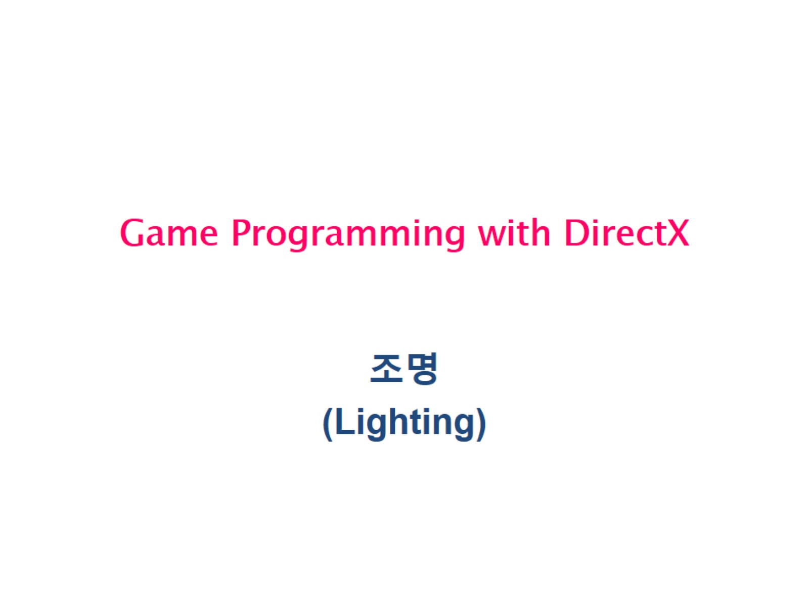
Game Programming with DirectX

Slide 2
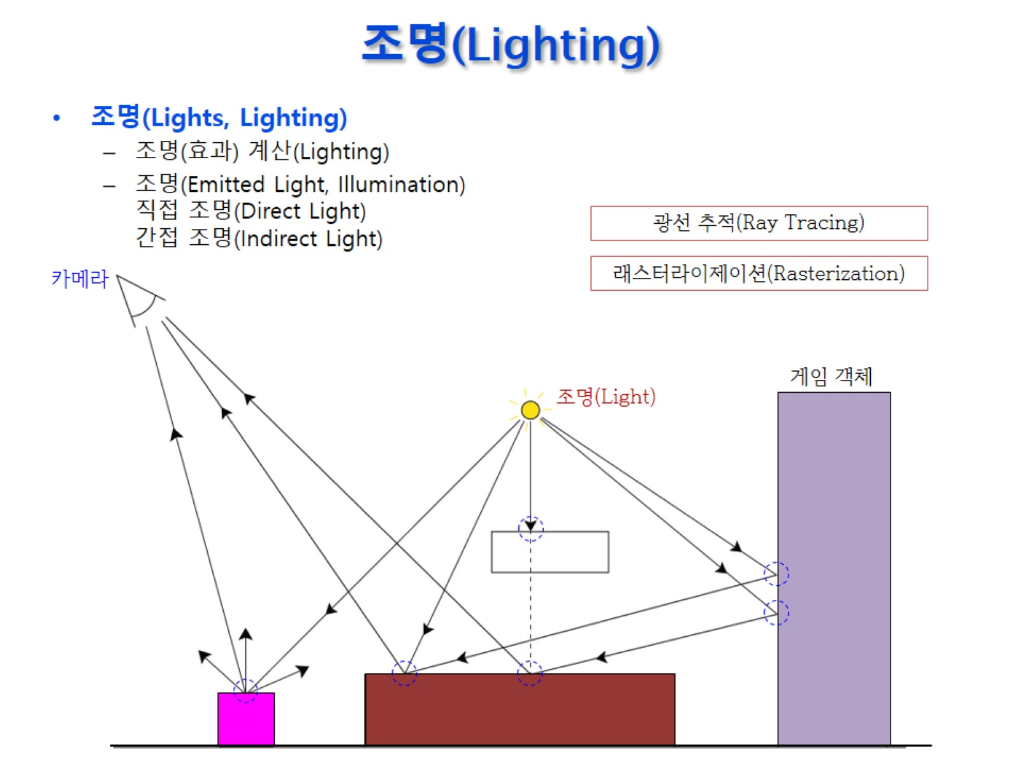
조명(Lighting)
필요한거만 추적?
빛을 추적
조명에서 사진을 찍어서 보이는 거만
카메라에서 찍어서 보이는거만?

Slide 3
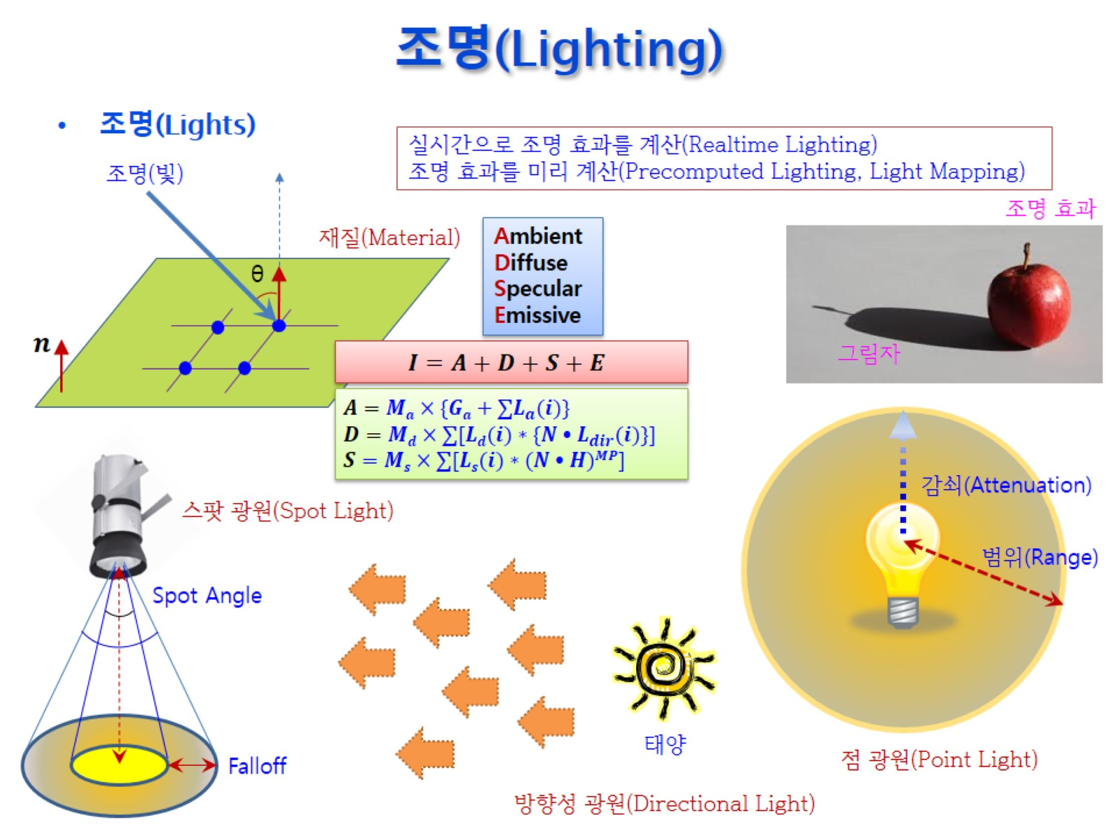
조명(Lighting)
조명 고정 -> 미리계산 해도?

Slide 4
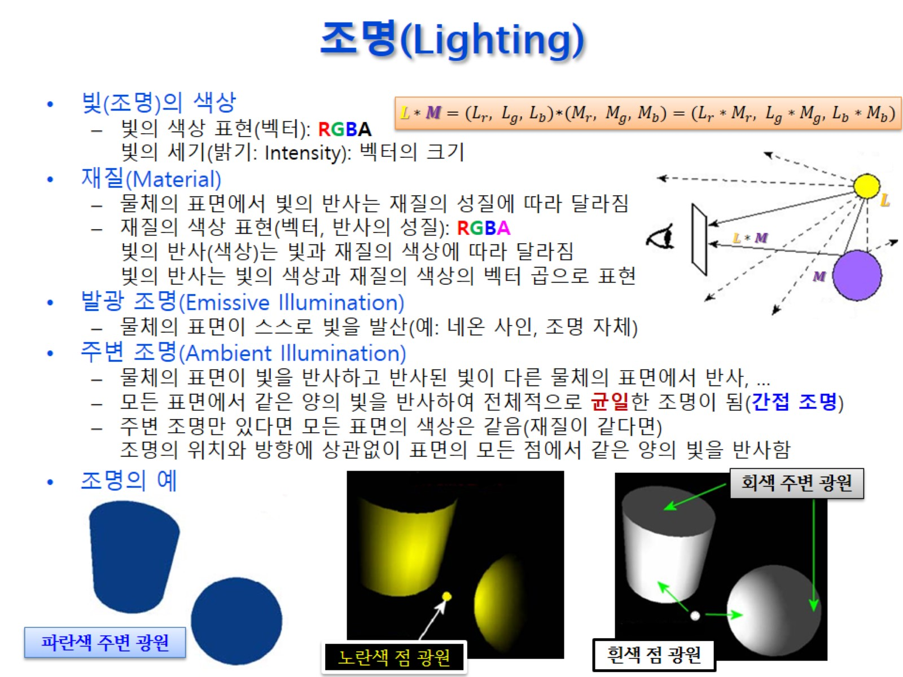
조명(Lighting)
불투명도를 나타내면됨
& 연산
컴포넌트 곱
공간에 균일한 빛이 차있어

Slide 5
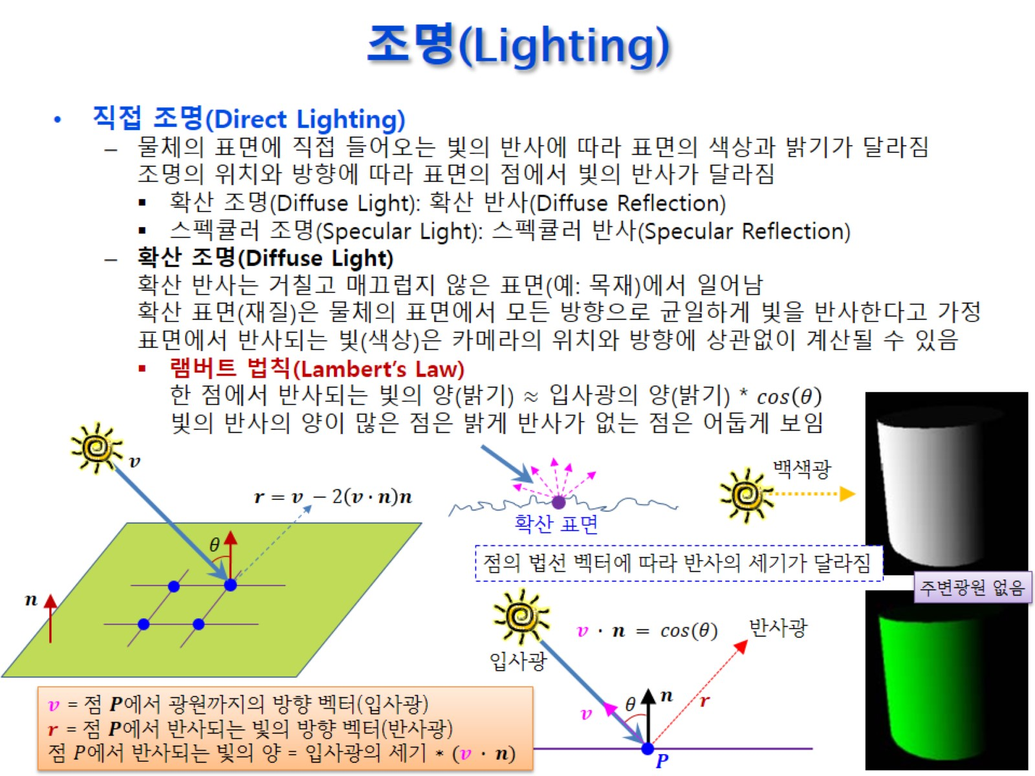
조명(Lighting)
스팩큘러

Slide 6
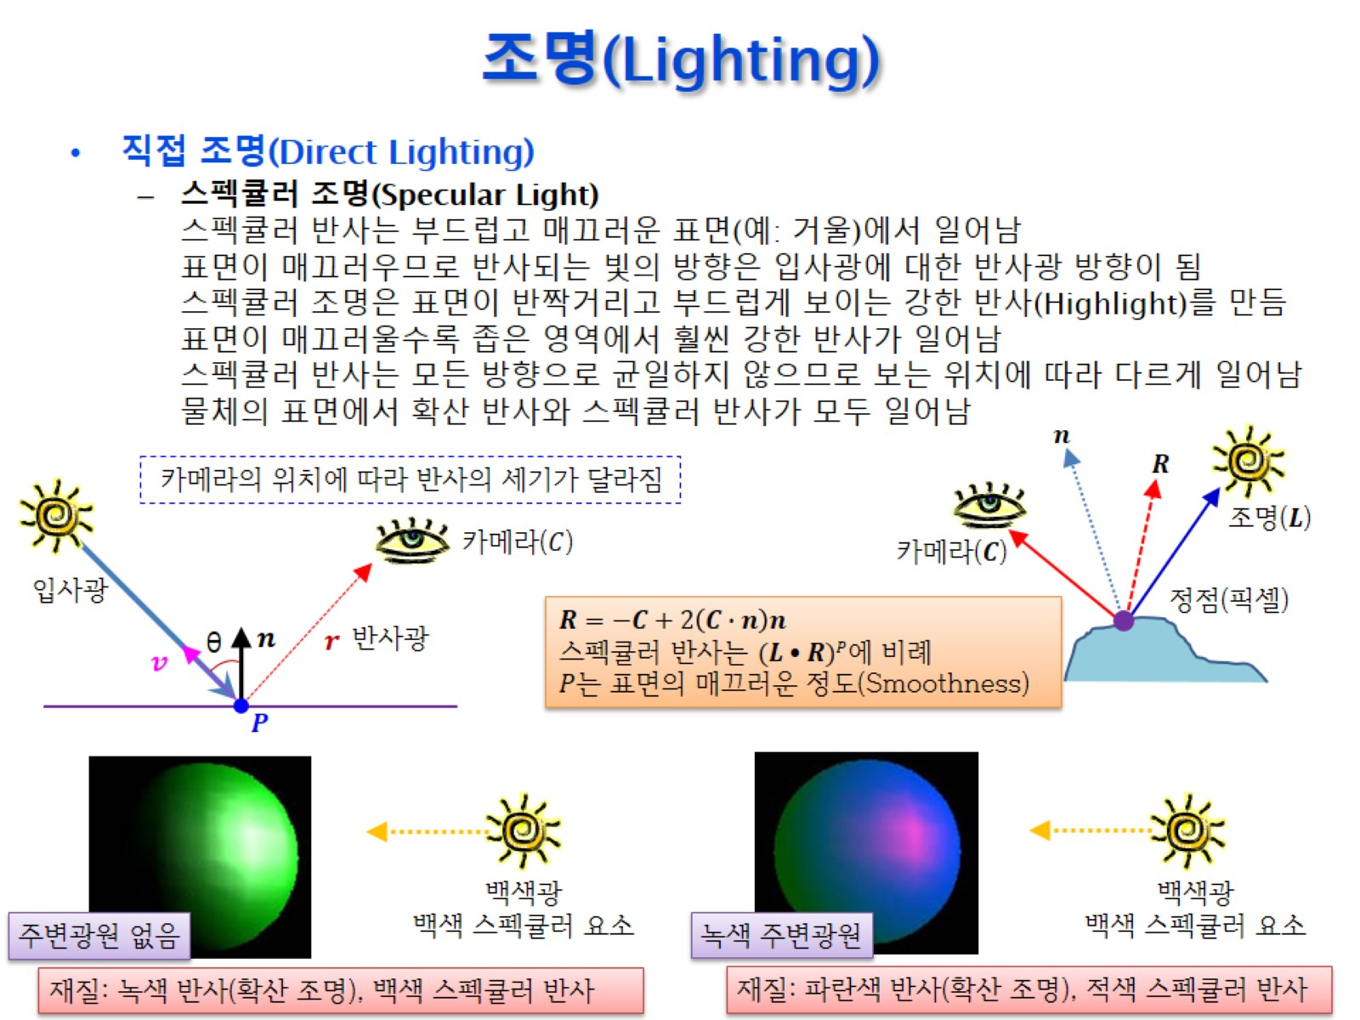
조명(Lighting)

Slide 7
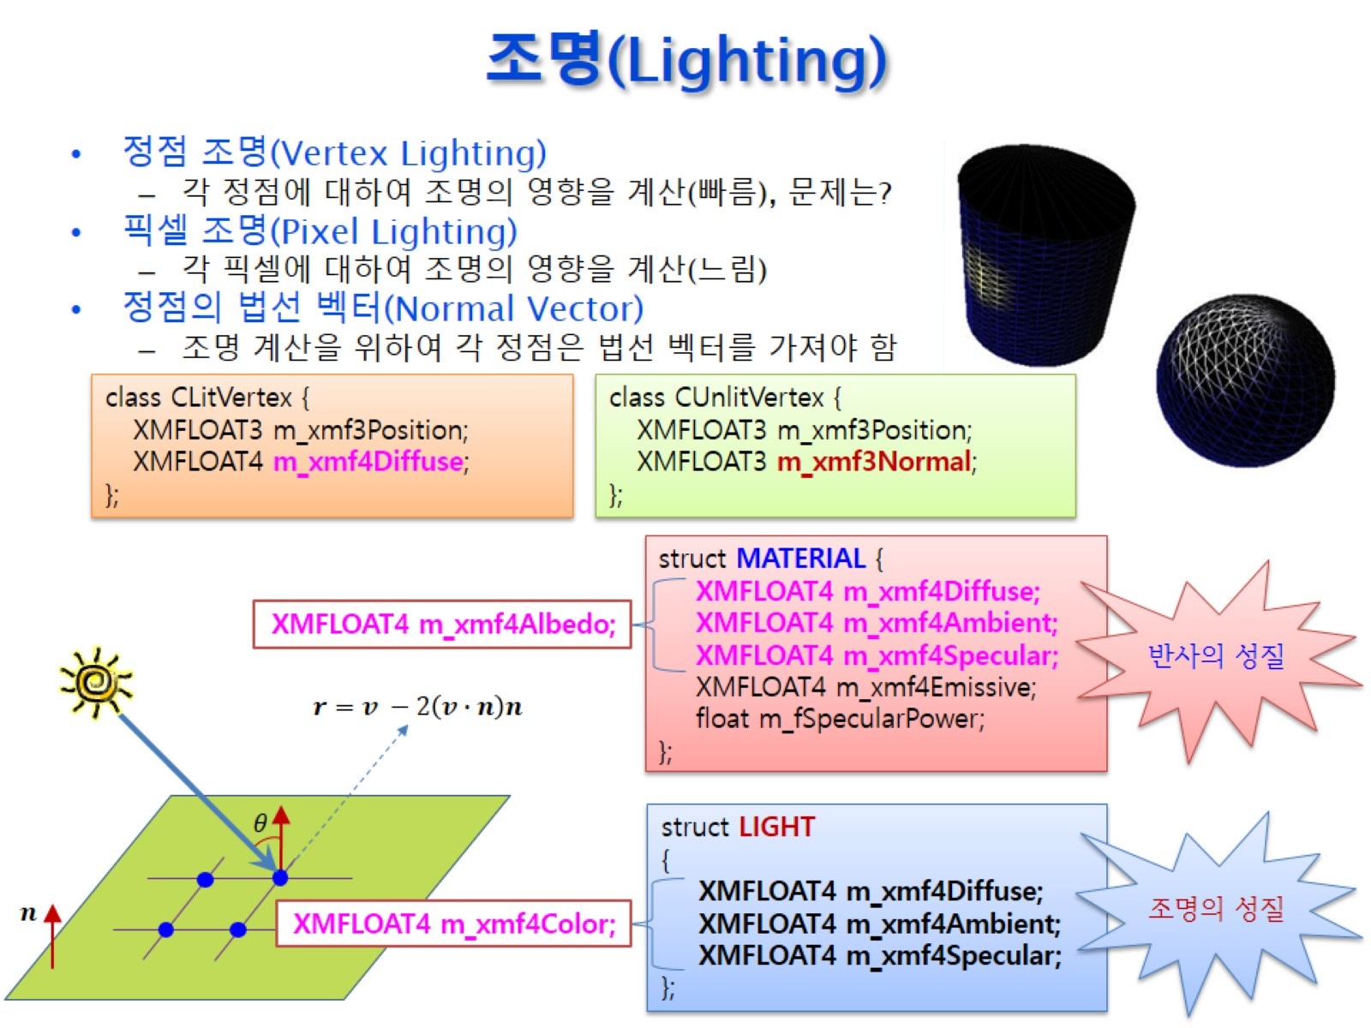
조명(Lighting)

Slide 8
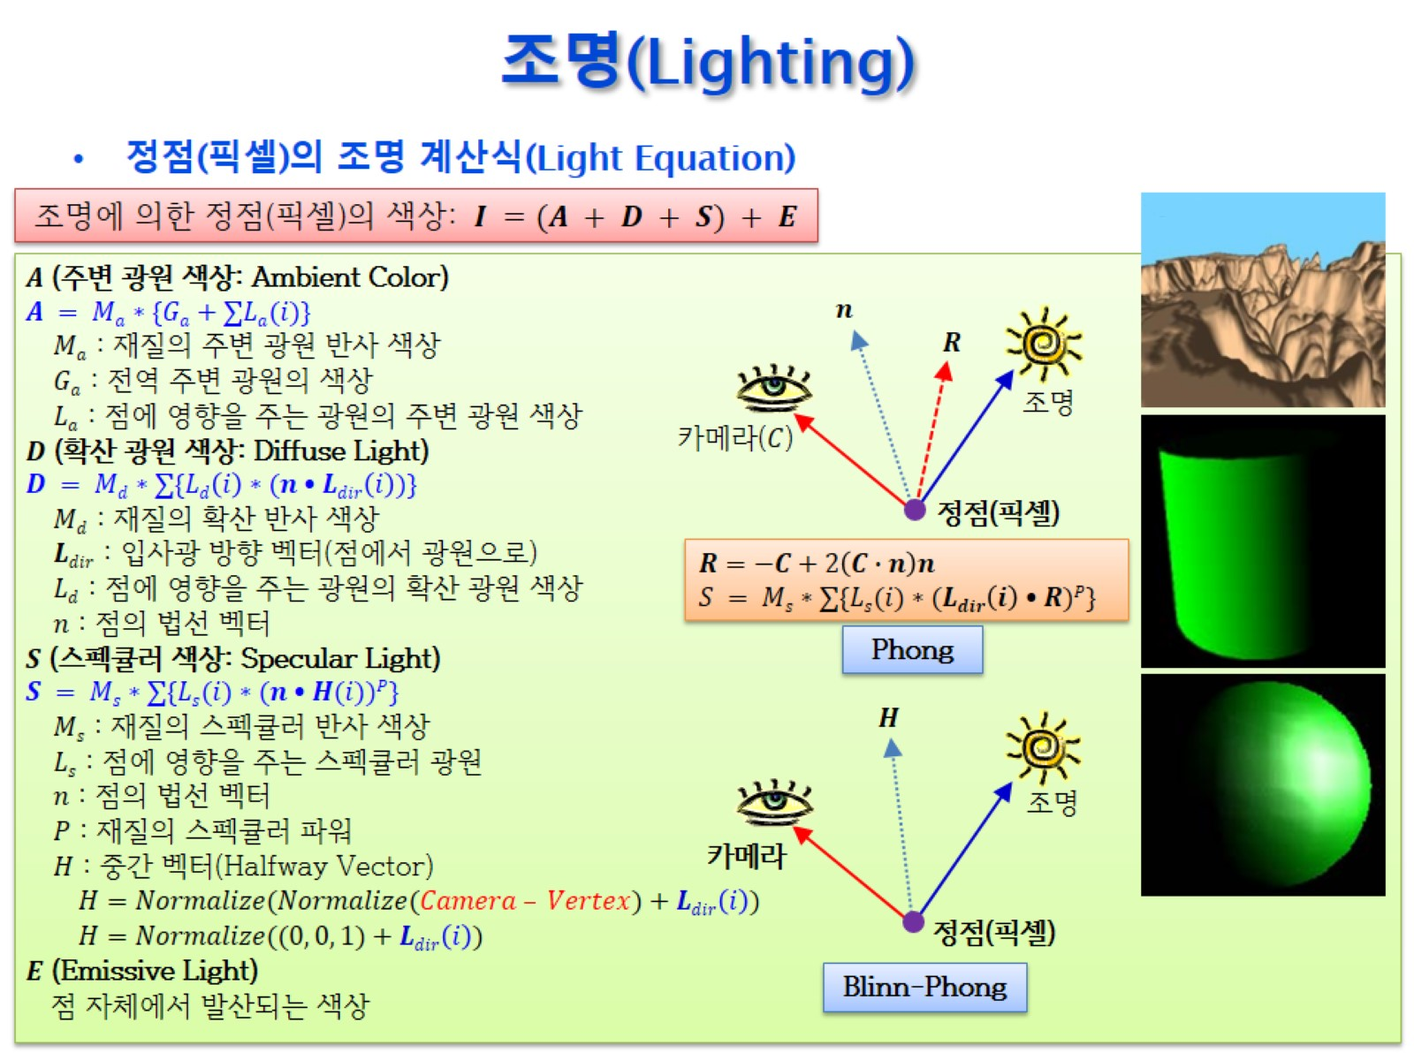
조명(Lighting)

Slide 9
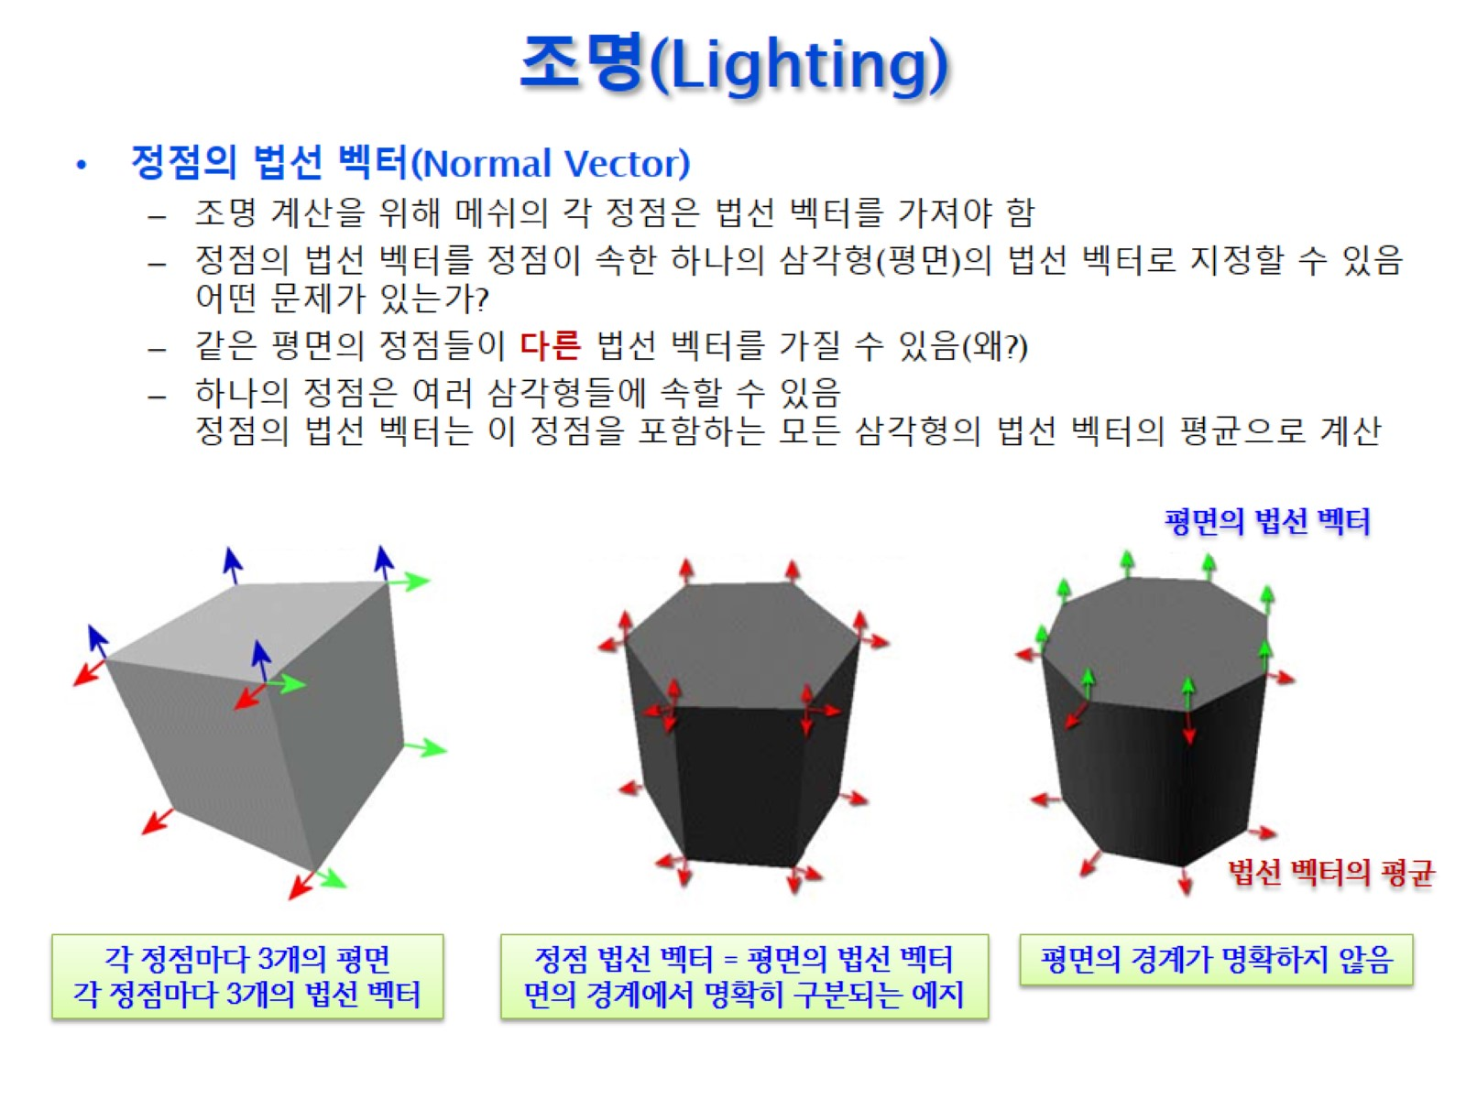
조명(Lighting)
모든 벡터의 합의 정규화
면마다 점의 법선 벡터가 다르다
평균으로 하면 부드럽게 보인다

Slide 10
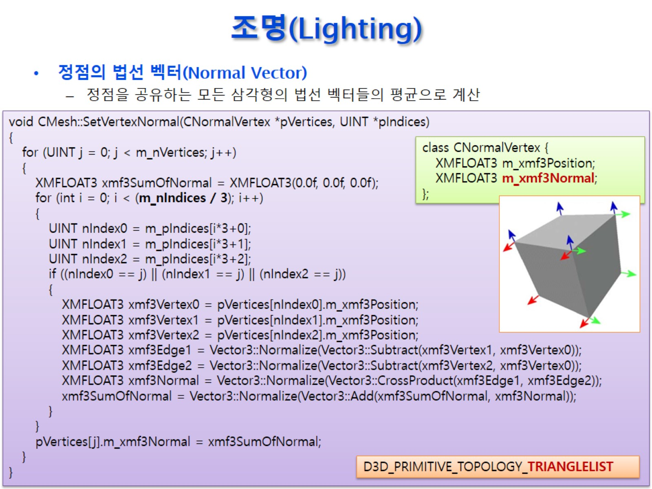
조명(Lighting)
정점의 법선을 평균

Slide 11
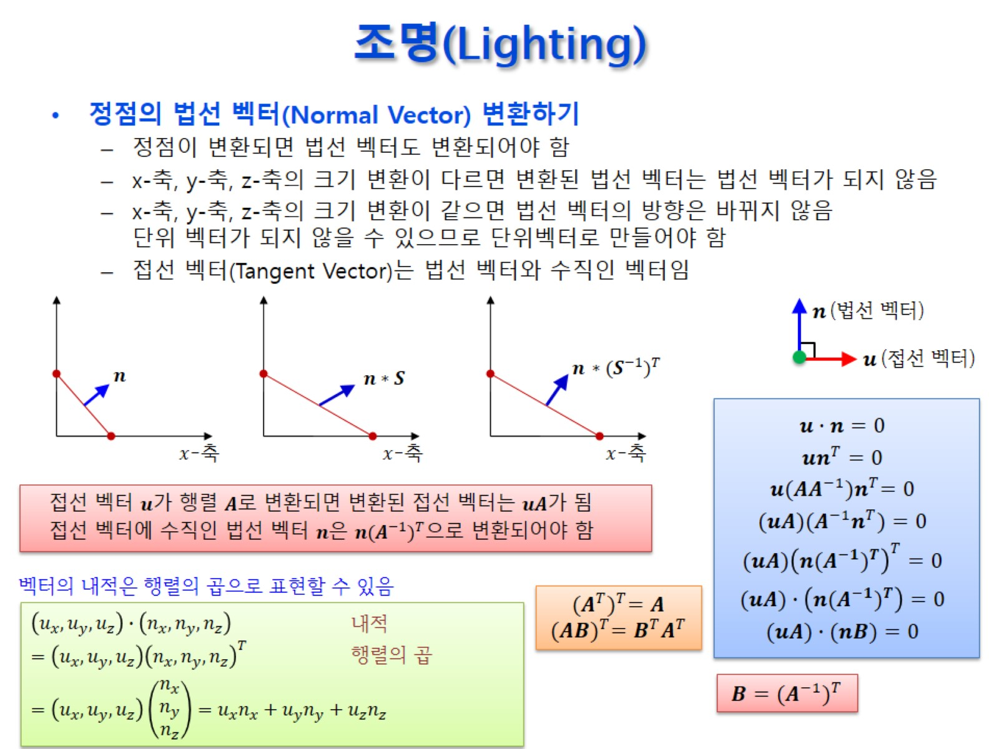
조명(Lighting)
S 양이 같으면 구지 법선을 안구해도?
메모리가 부족할때만
전치행렬

Slide 12
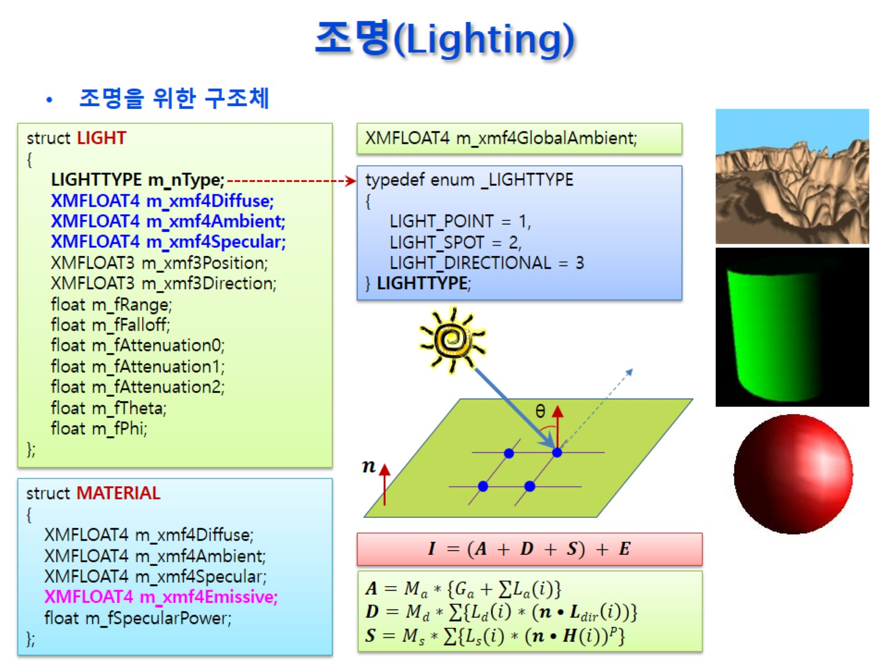
조명(Lighting)
백열등?

Slide 13
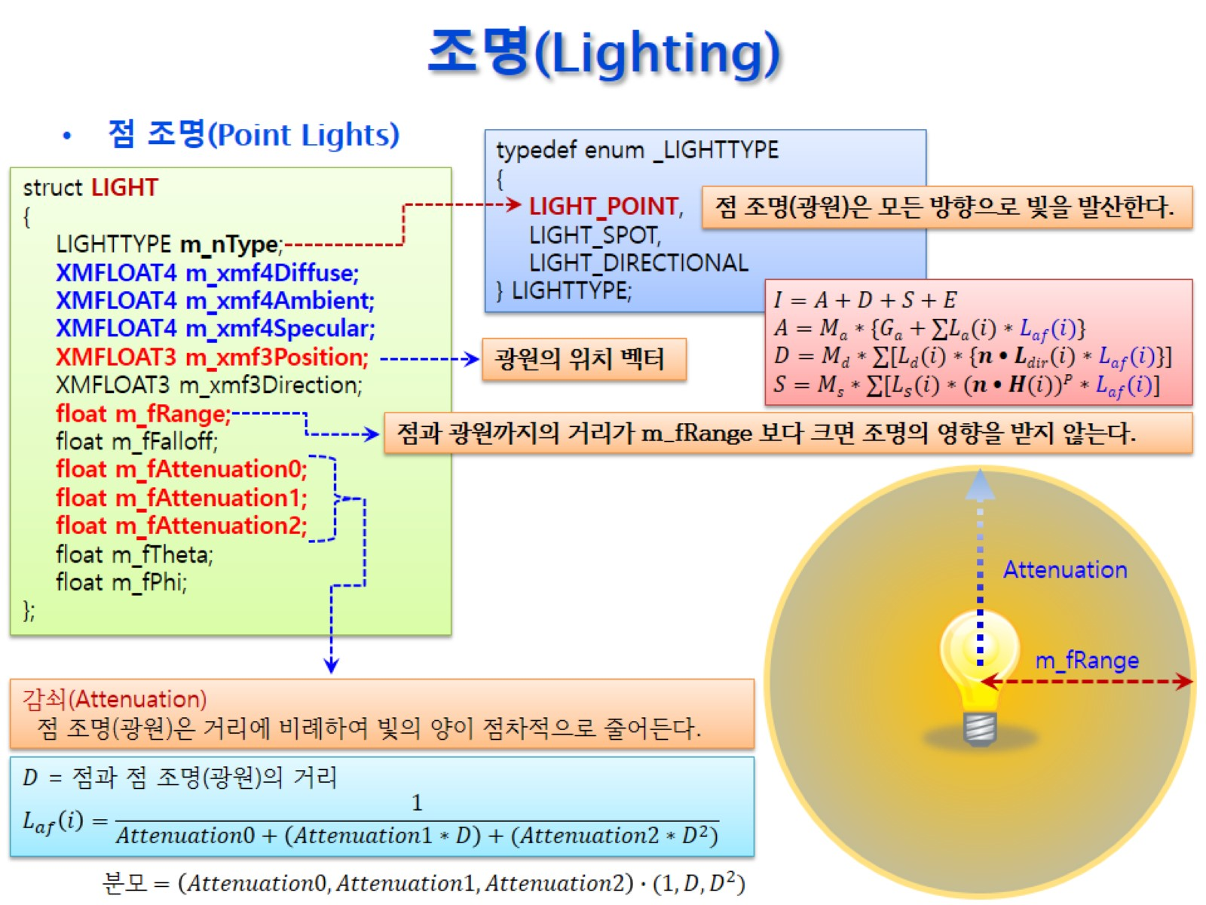
조명(Lighting)
감쇠효과를 지정

Slide 14
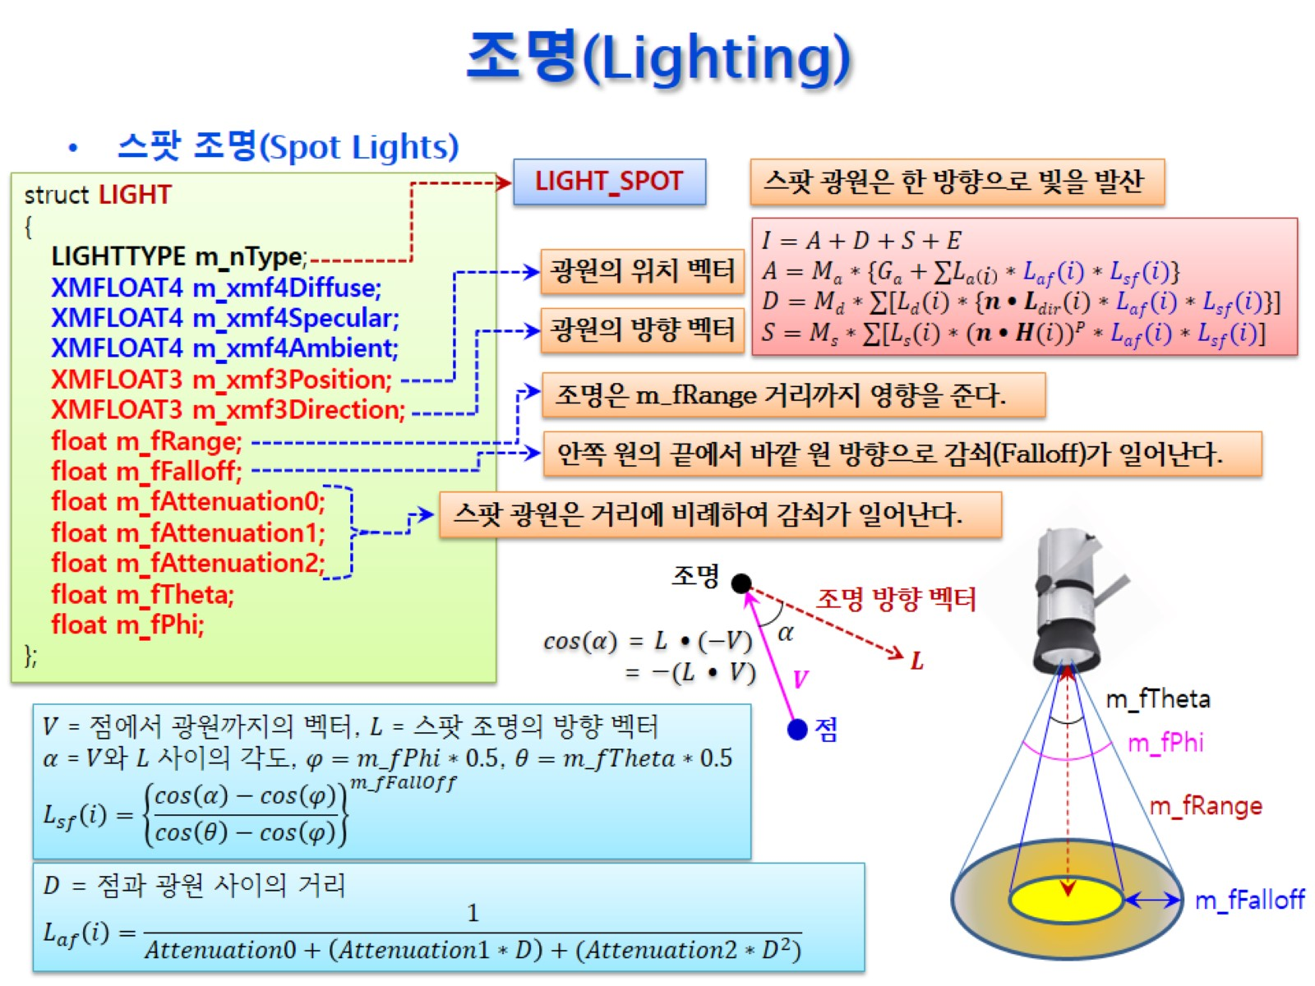
조명(Lighting)
Falloff도 적용
사이 거리 만큼 fallof
비싼 손전등 같은 falloff
조명이 약해진다

Slide 15
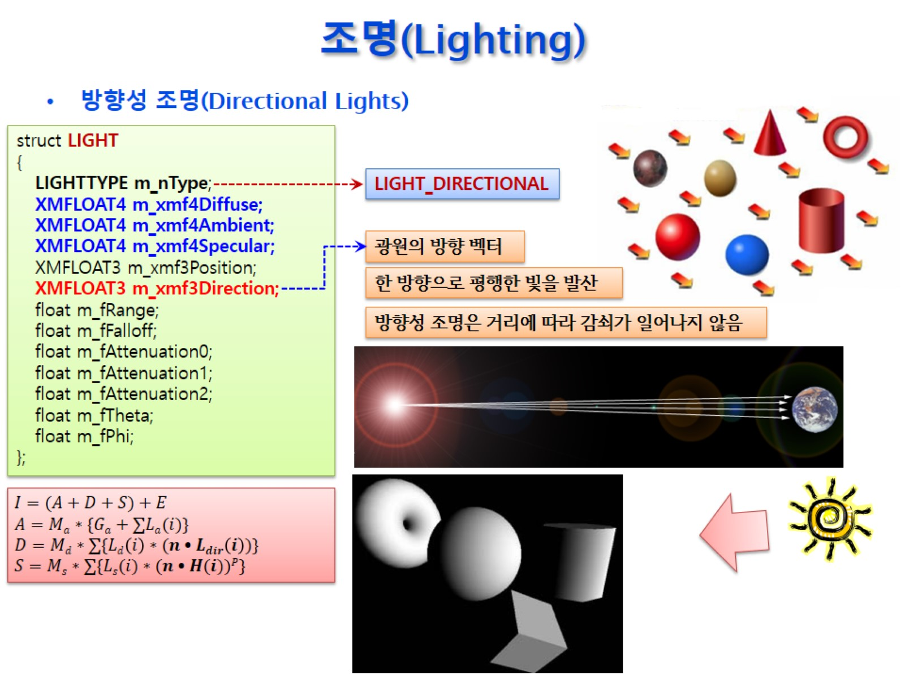
조명(Lighting)
햇빛 느낌
고-급지지 않다?
이 조명을 대부분씀

Slide 16
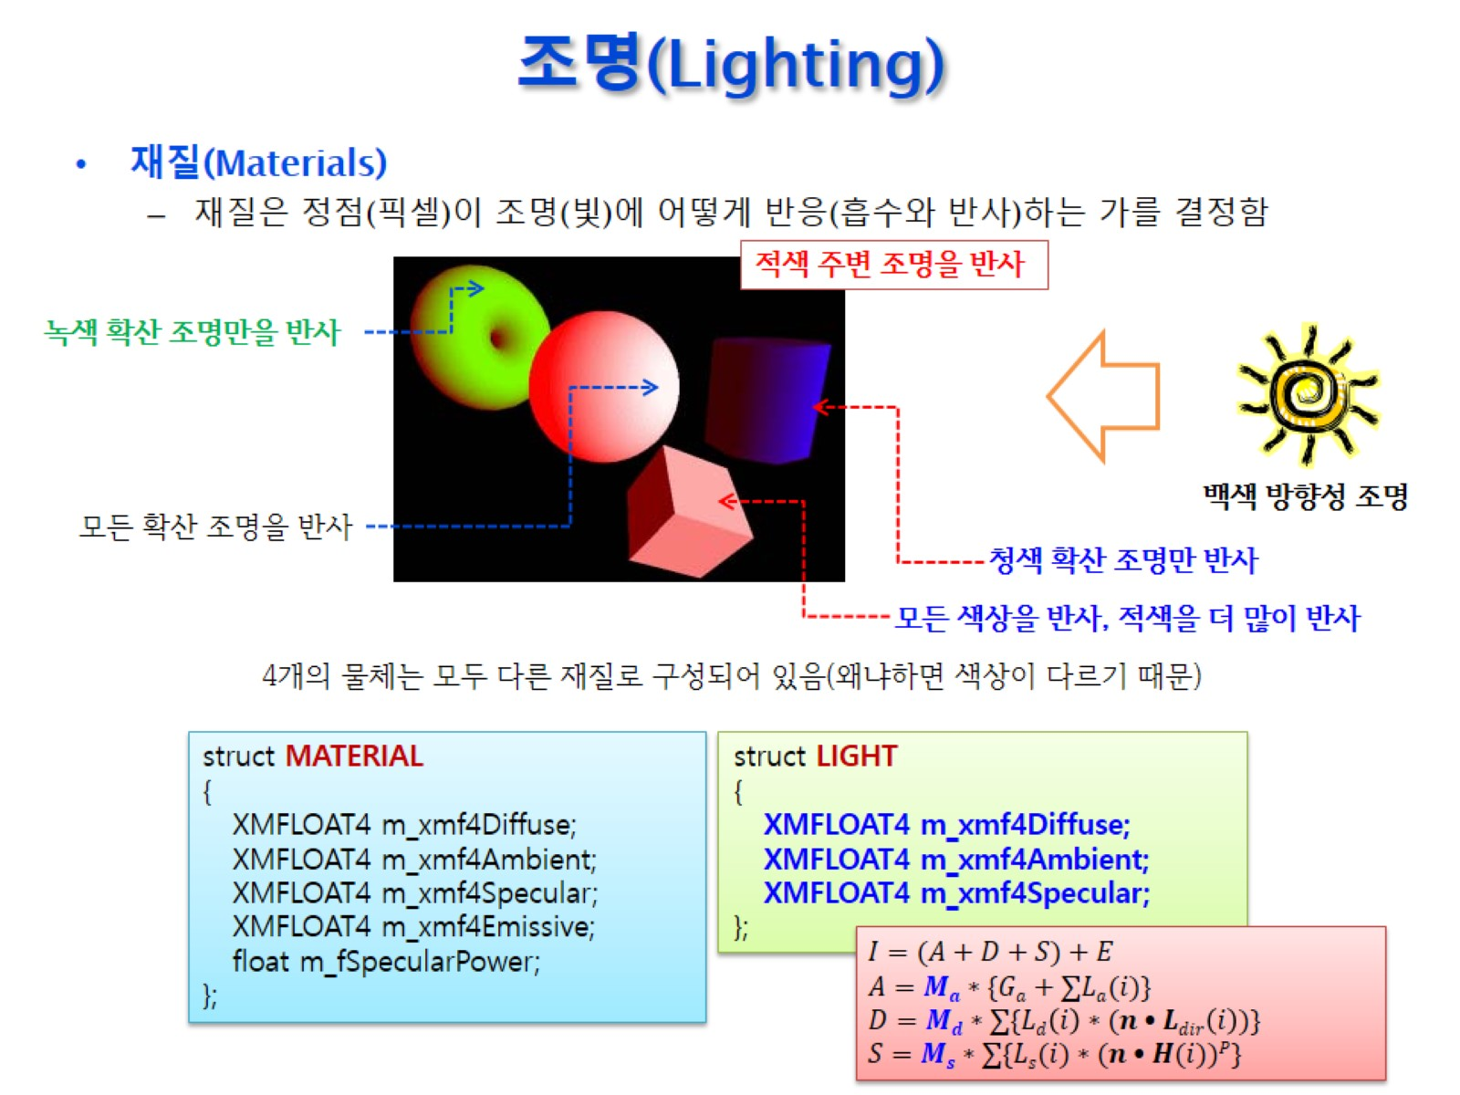
조명(Lighting)

Slide 17
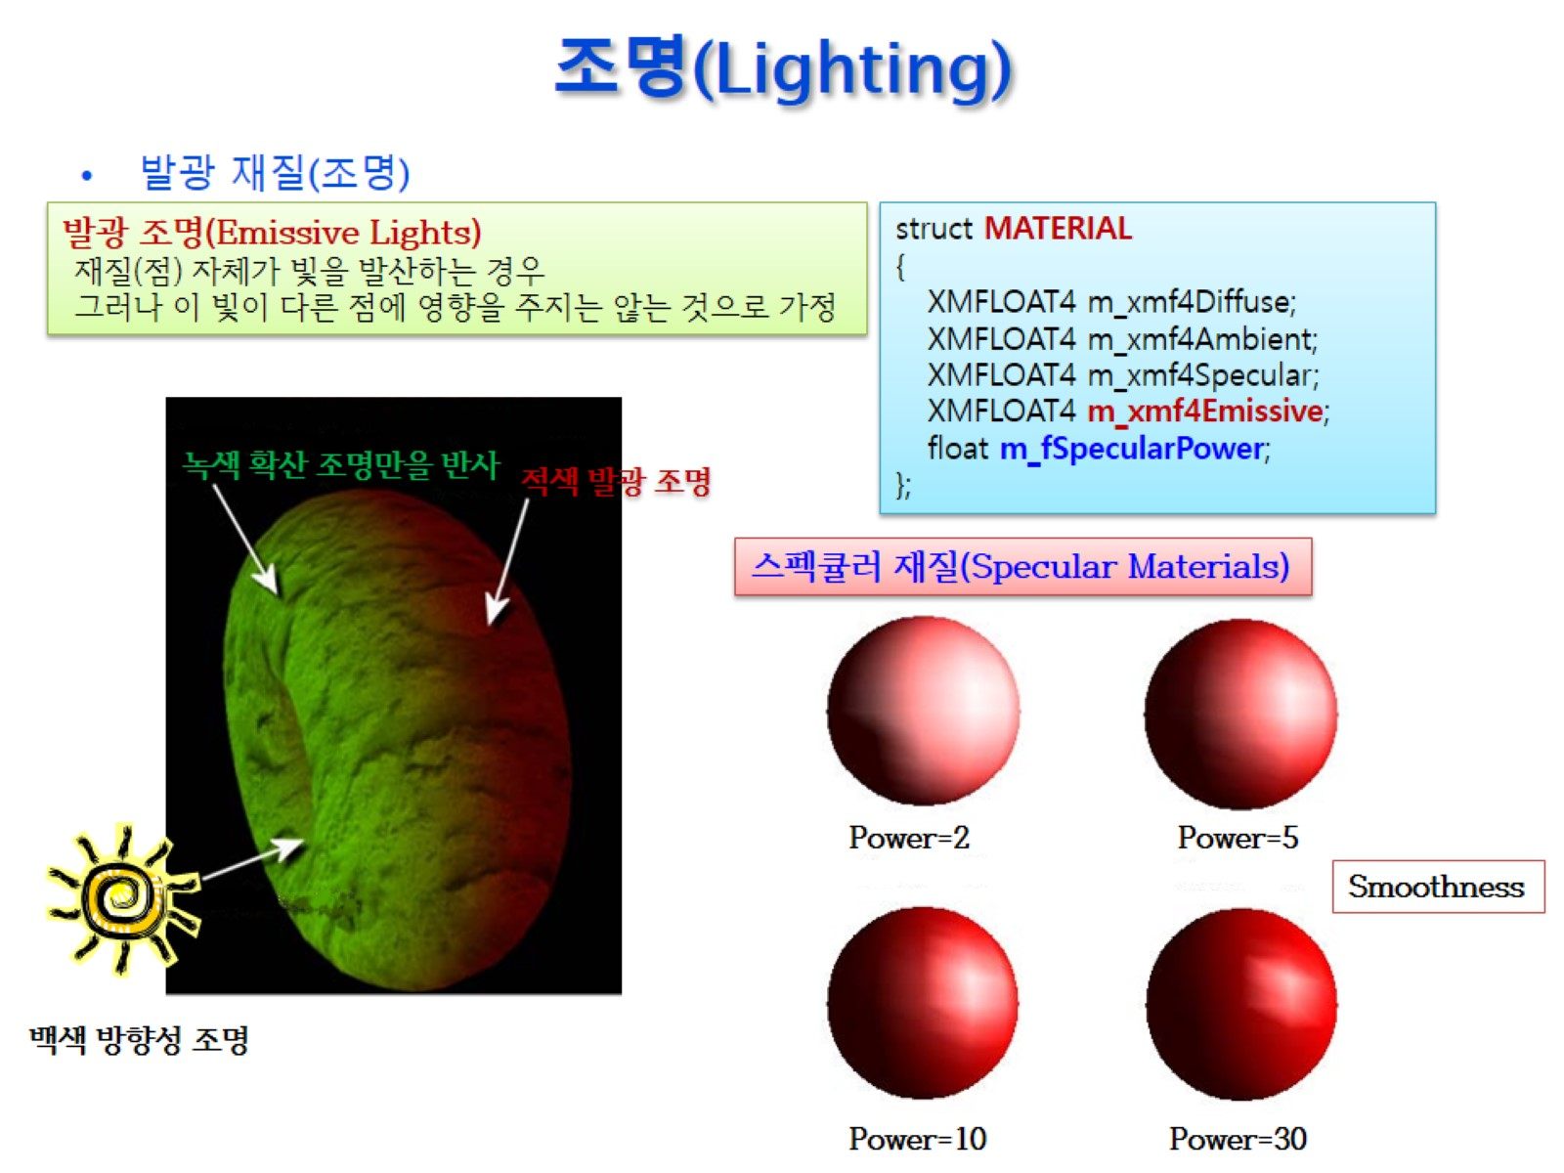
조명(Lighting)
빛의 반사의 성질
텍스쳐
쉐이더
딱딱해보이는 정도?

Slide 18
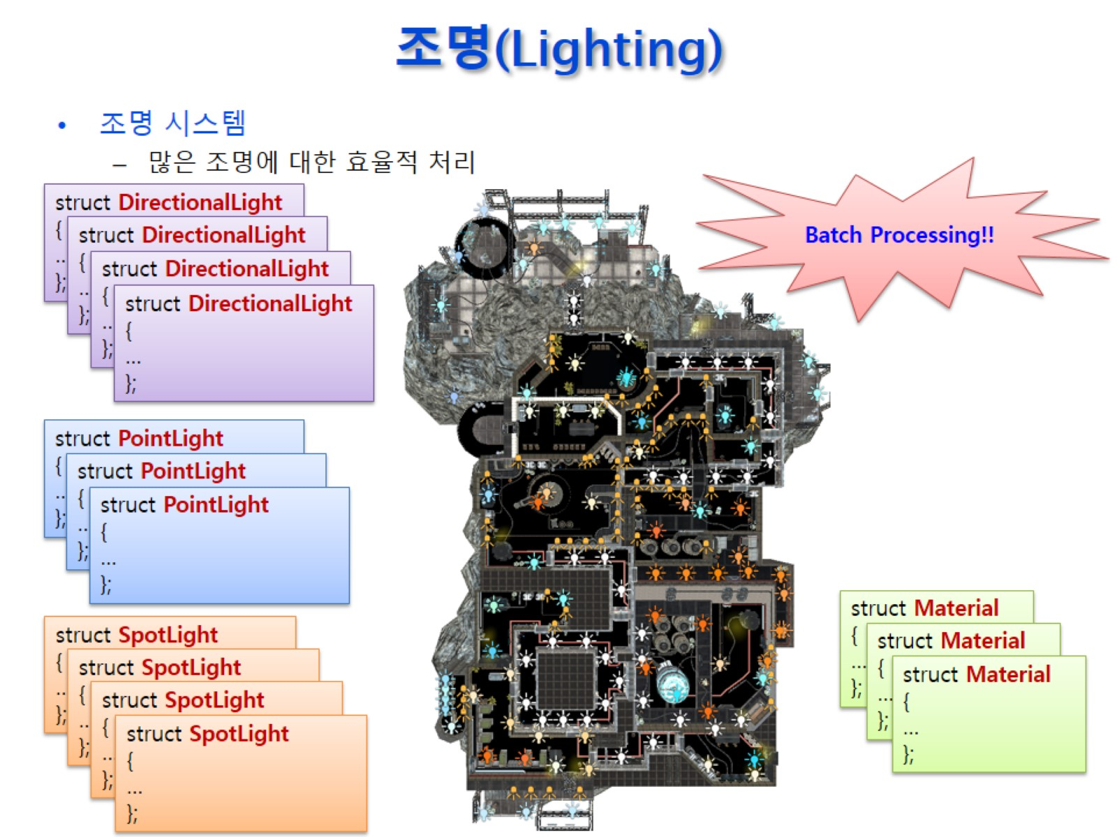
조명(Lighting)
베버의 법칙?
받는 자극이 너무 강하면 다른 자극을 무시
무시되는건 무시해~
재질을 묶자
같은 성질들은 모아모아

Slide 19
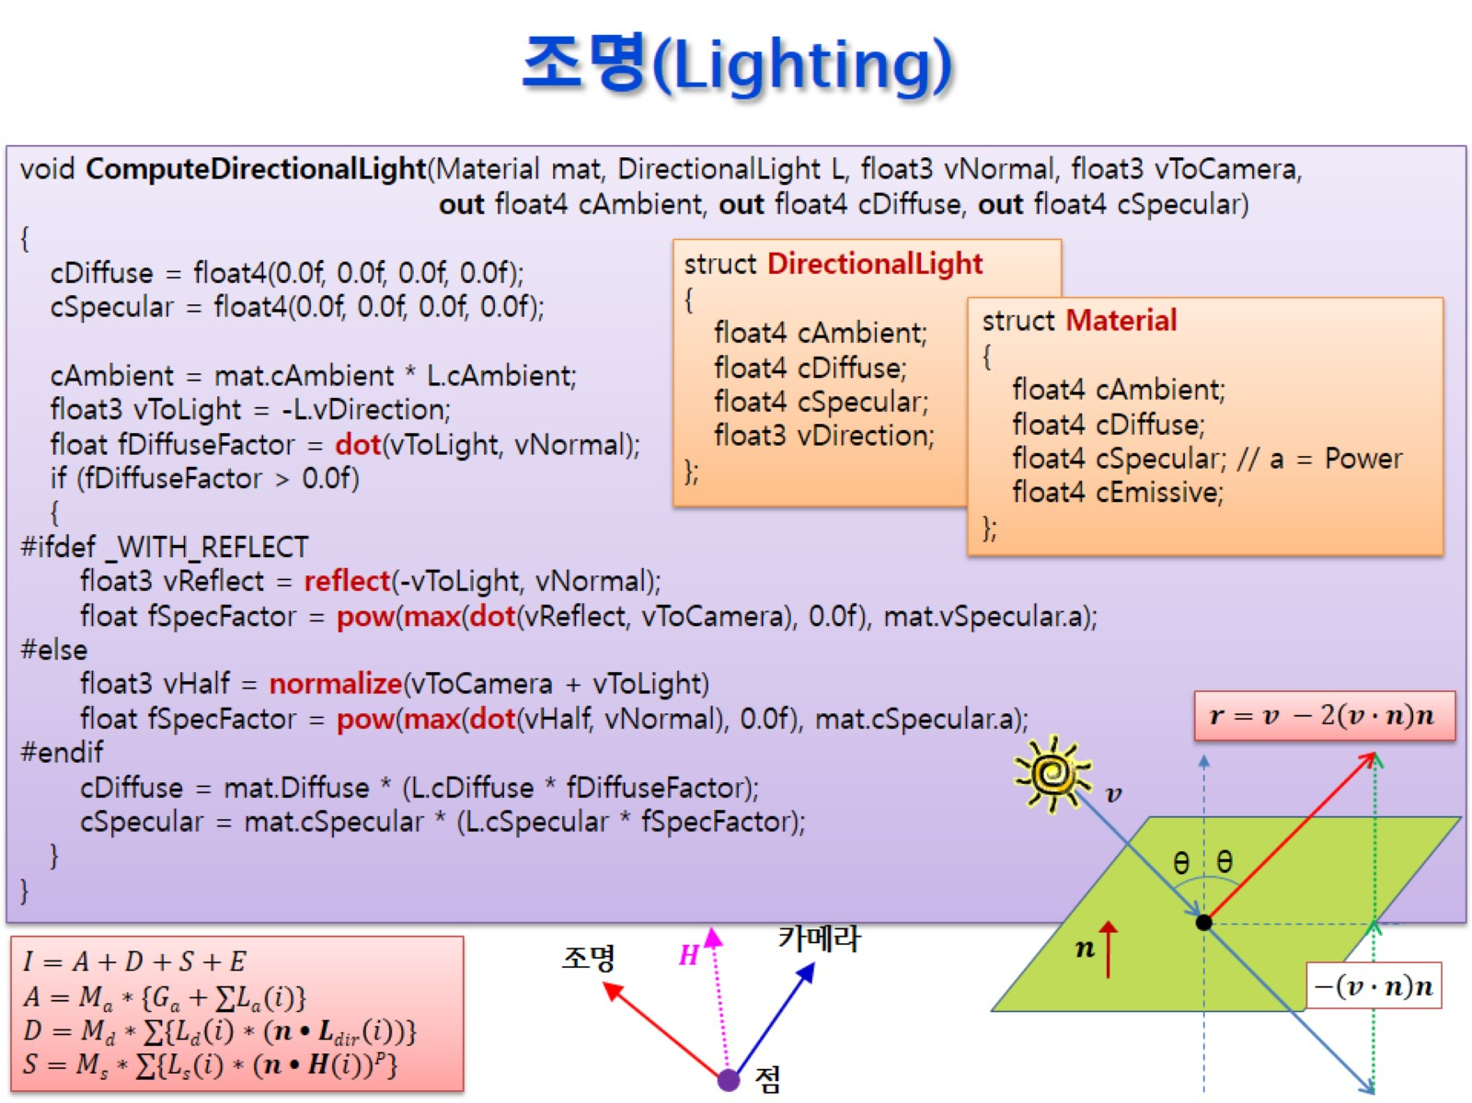
조명(Lighting)
반사되는 빛의 세기
발광
뒷면은 일어나지 않아

Slide 20
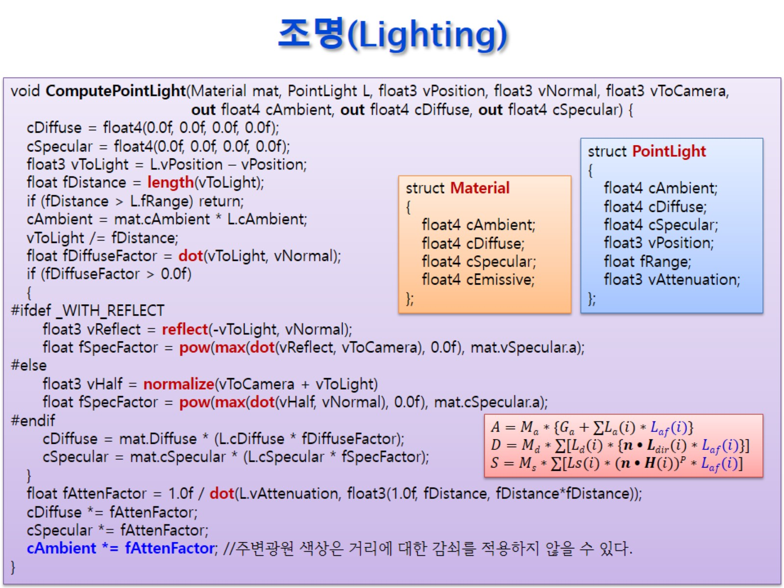
조명(Lighting)
감쇠

Slide 21
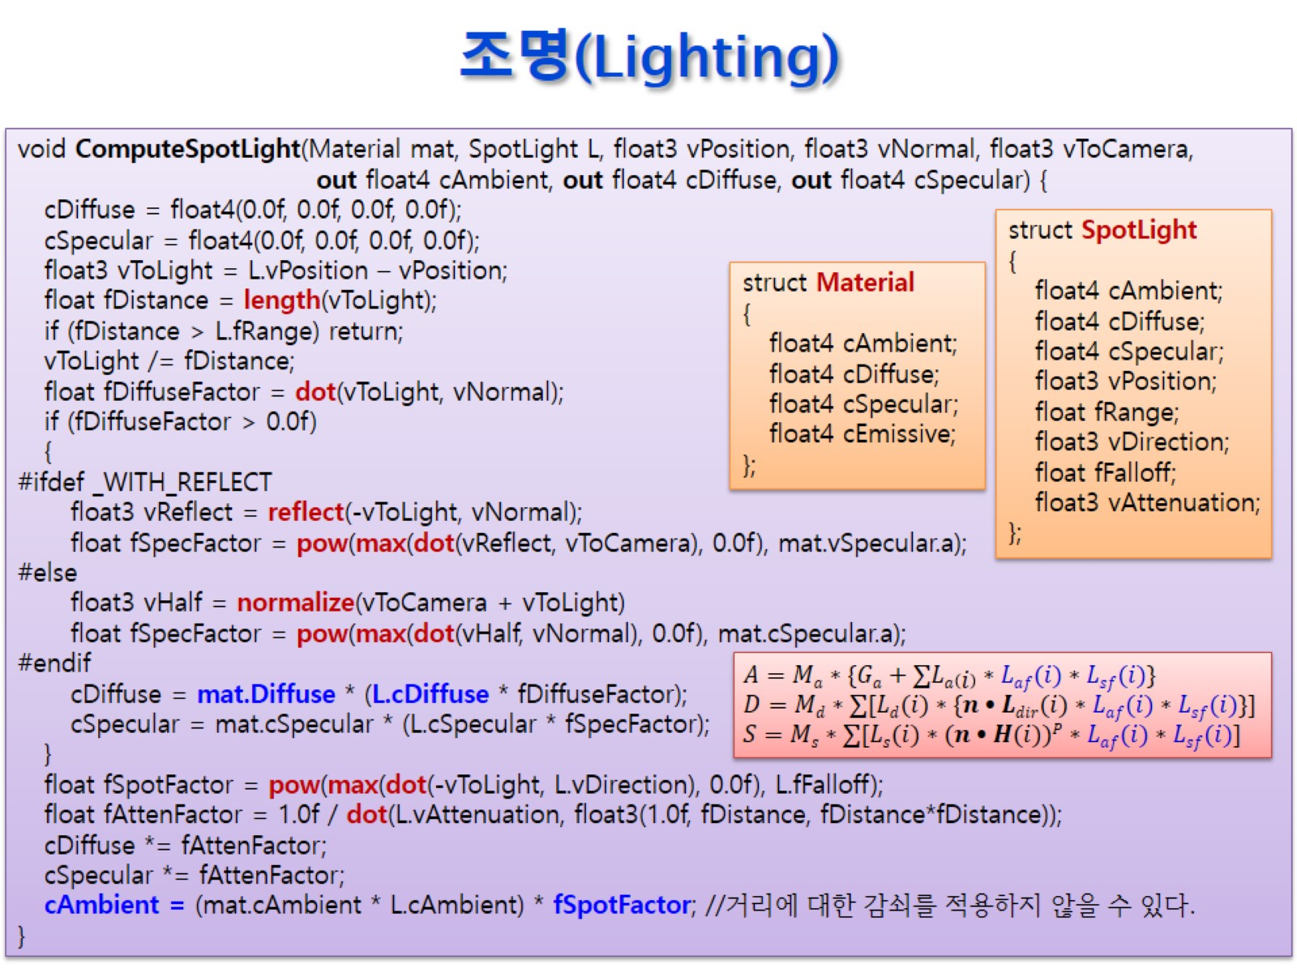
조명(Lighting)

Slide 22
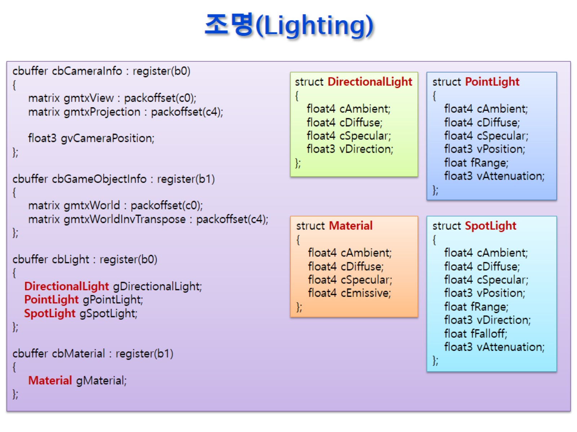
조명(Lighting)
VS
역전 근데 제발 쓰지마아…
PS
필요한 만큼 늘려서?

Slide 23
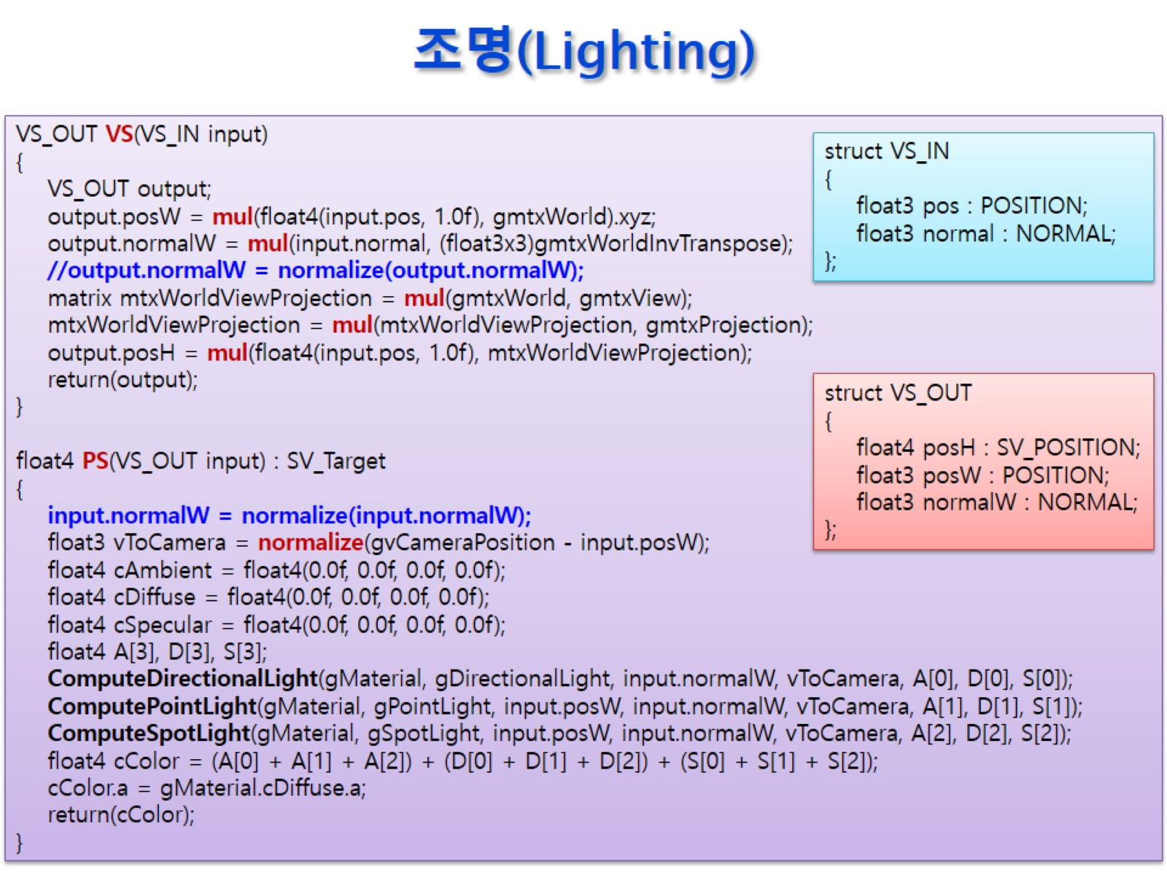
조명(Lighting)
보간 땜에 변경되니 걍 여기서만 해주자

Slide 24
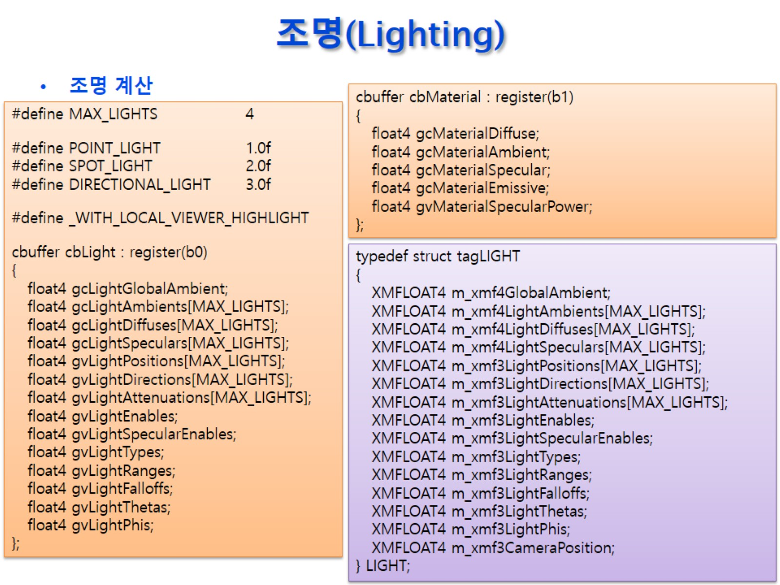
조명(Lighting)
배열로 여러 개 가능

Slide 25
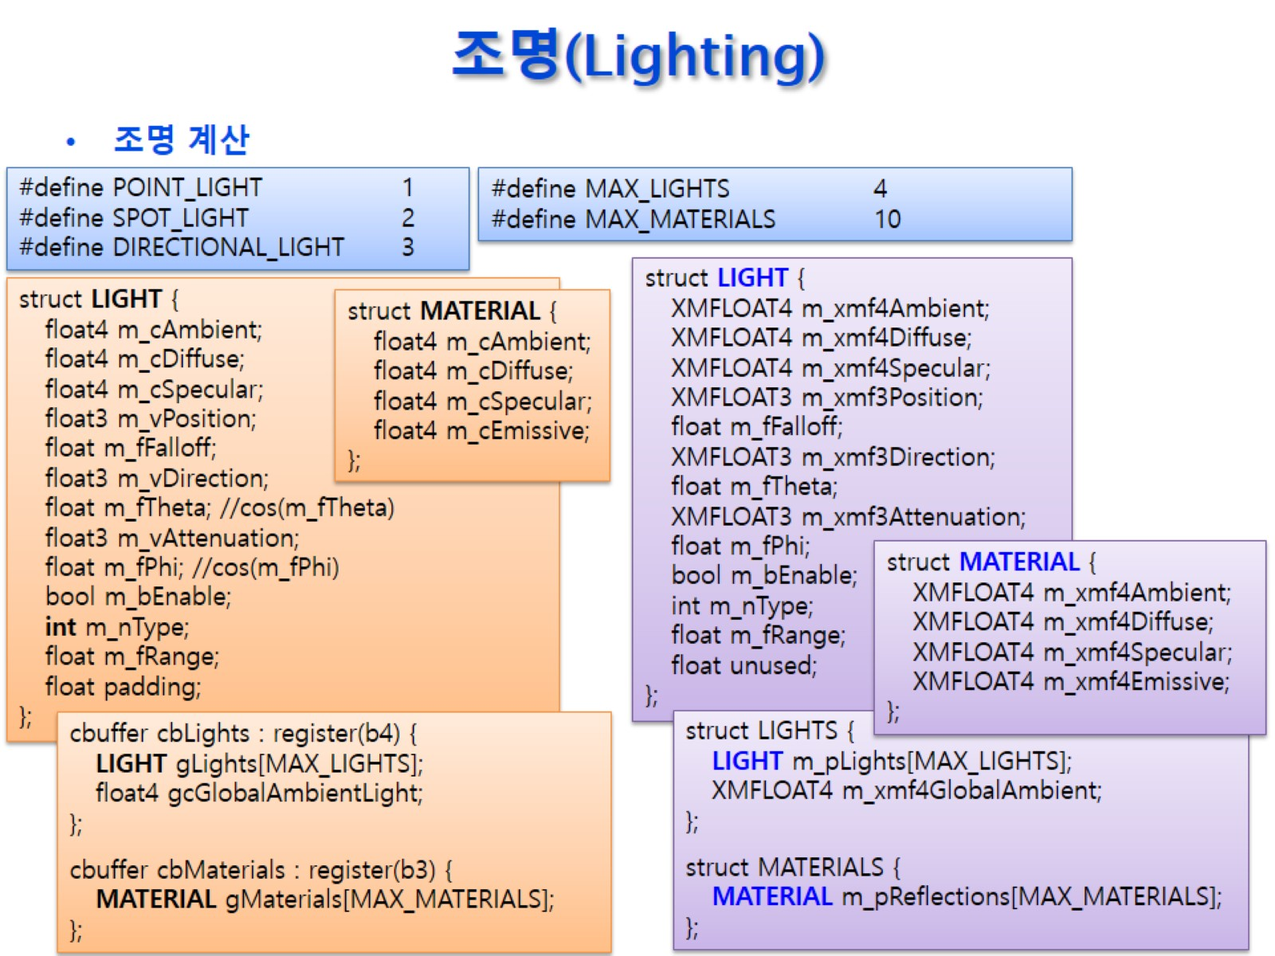
조명(Lighting)
배열(버퍼)에 박아두고
인덱스만 찾아가즈아

Slide 26
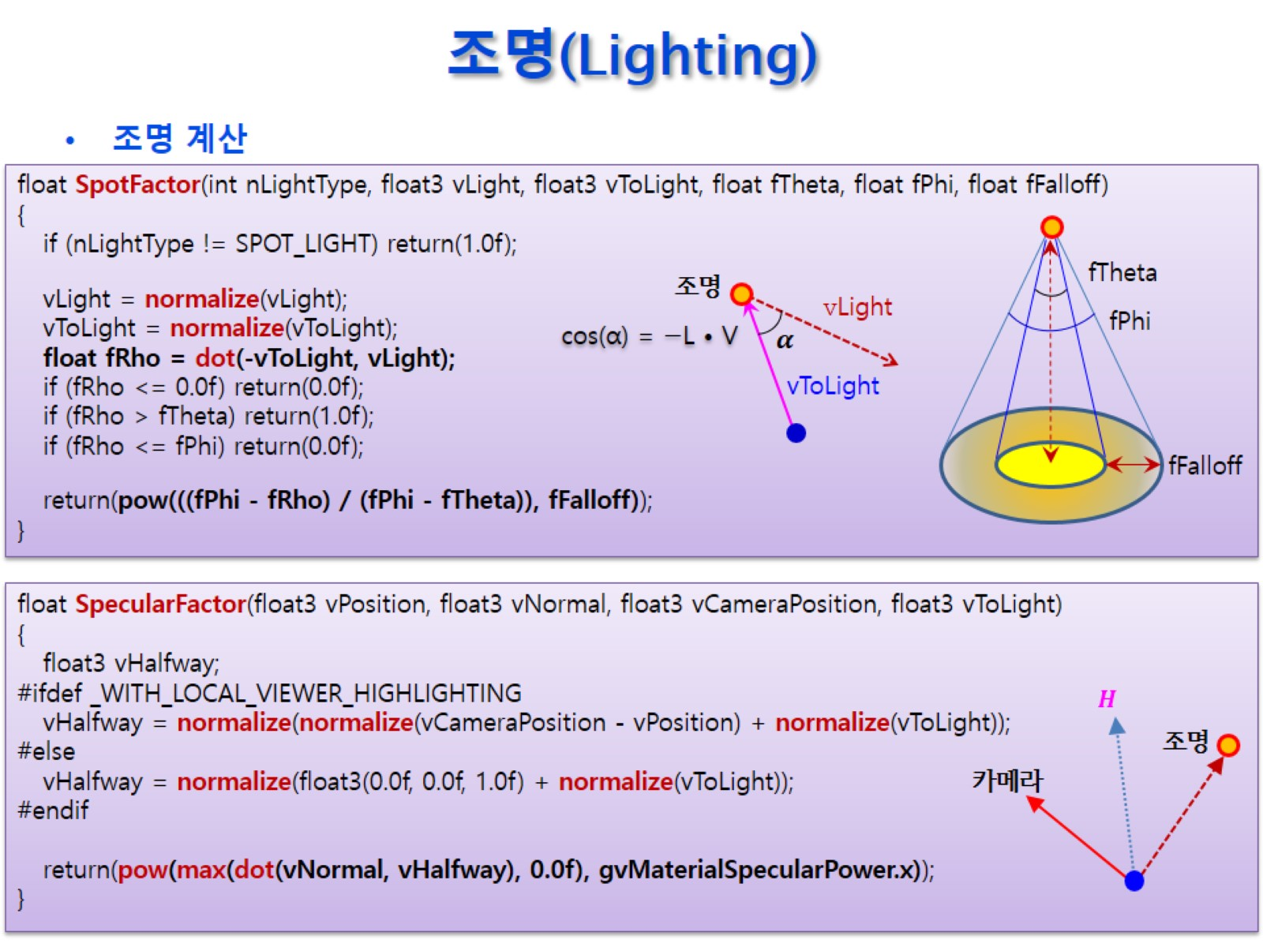
조명(Lighting)

Slide 27
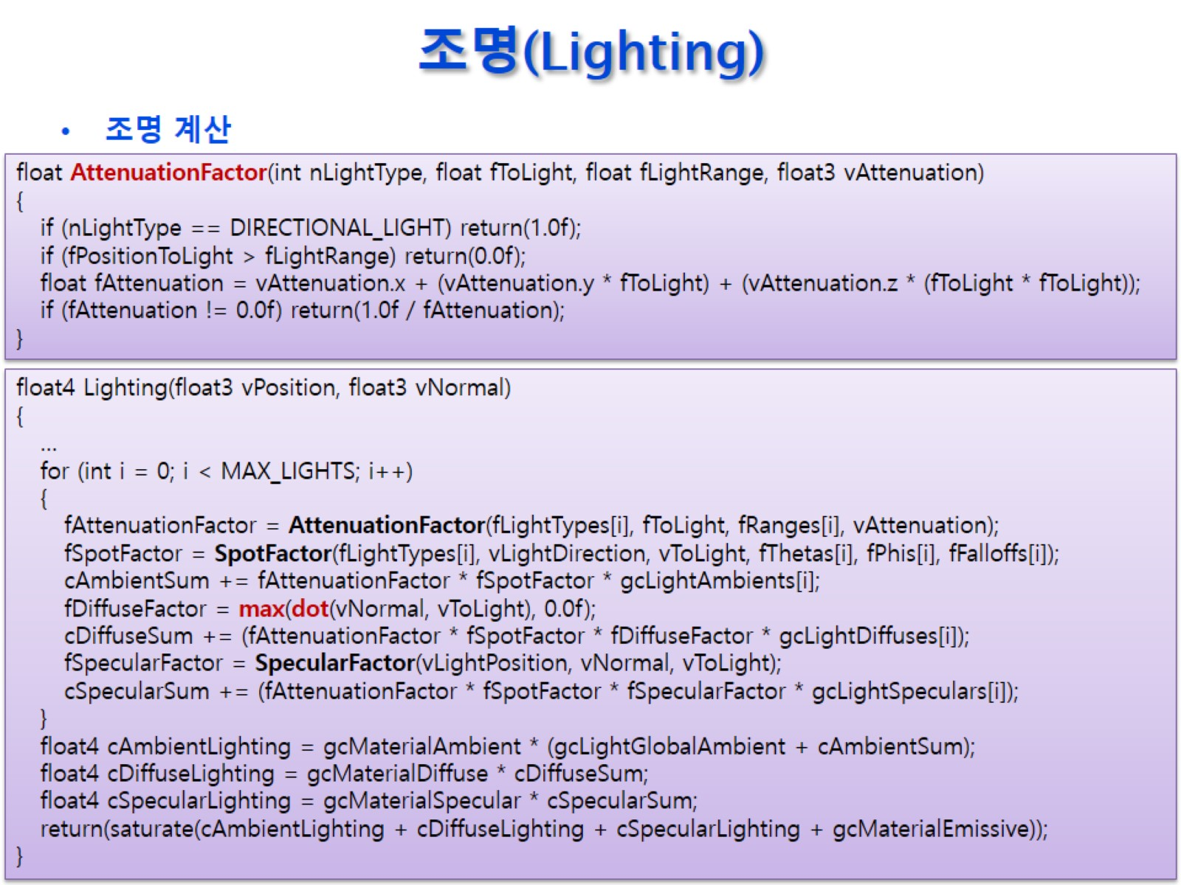
조명(Lighting)
앞에 내용이랑 비슷

Slide 28
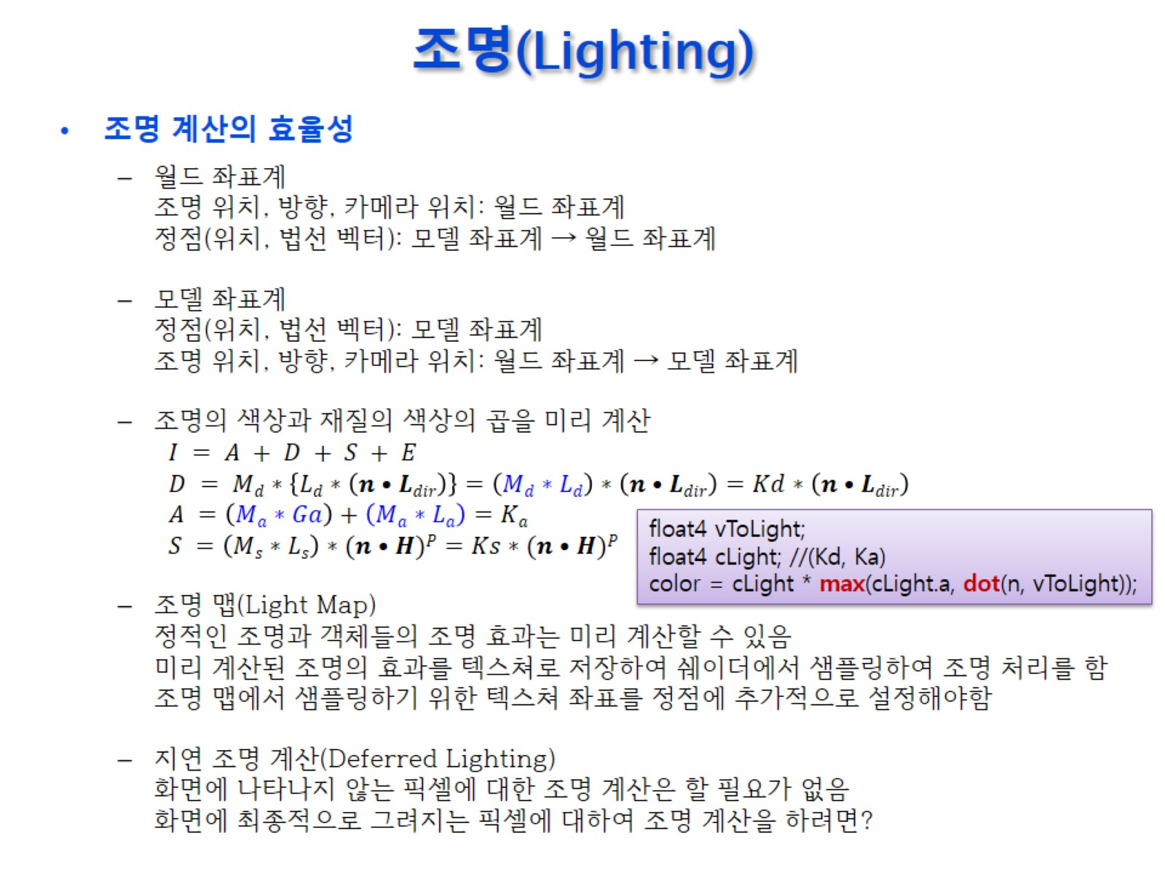
조명(Lighting)
매쉬에서 계산하고 넘겨준다?
더 효율적
변하는 것은 법선 벡터
조명이 고정되었다고 가정하면
안움직이면 배열에서 읽어서만
법선만 미리 계산
깊이 버퍼를 사용하여 보일 수 있는 것만 조명계산
Frustum culling

